Slide 1
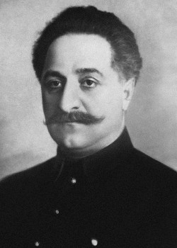
Музей истории города Симферополя представляет слайд-фильм «Нарком великих строек», посвященный 140-летию со дня рождения Г.К. Орджоникидзе.

Slide 2
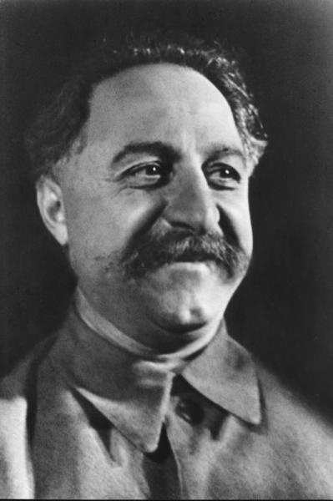
Григорий Константинович Оржоникидзе, известный под псевдонимом Серго - видный деятель РСДРП и КПСС, участник революционного движения, один из руководителей Советского государства.

Slide 3
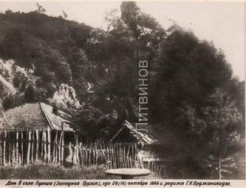
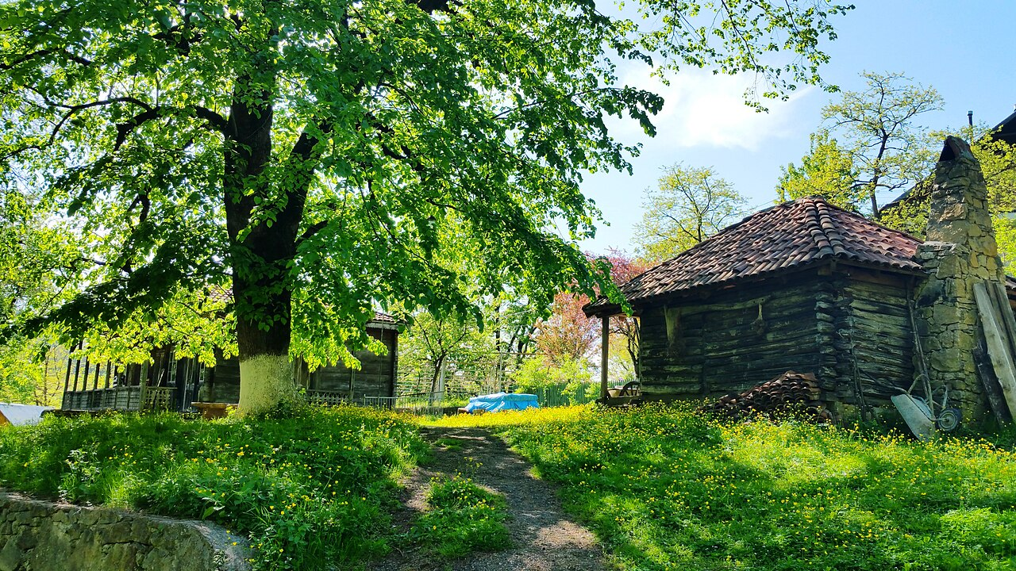
Родился 12 (24) октября 1886 г. в деревне Гореша Амашукетского общества Шорапанского уезда Кутаисской губернии. Сегодня она расположена в Харагаульском муниципалитете края Имеретия Республики Грузия.

Slide 4
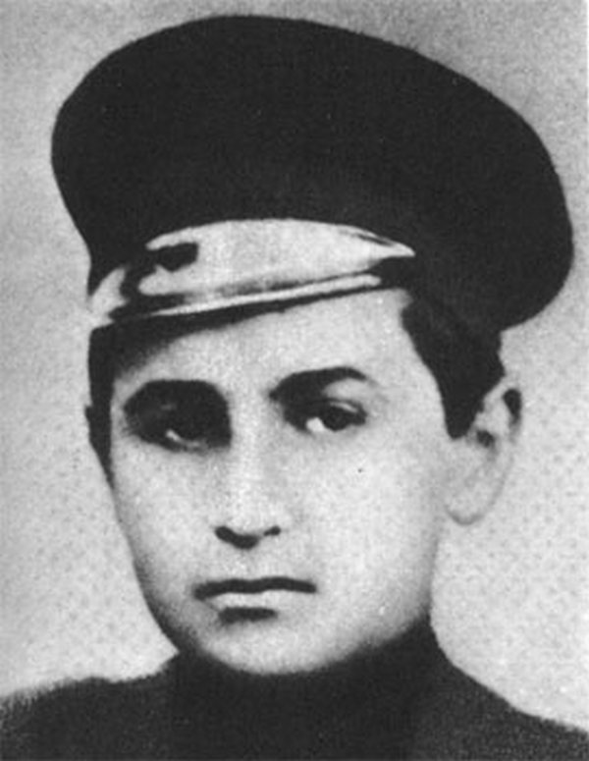
Григорий (Гига) Орджоникидзе в детстве.

Slide 5
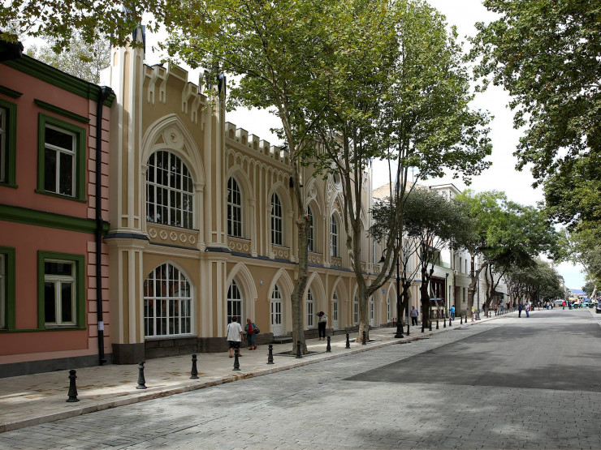
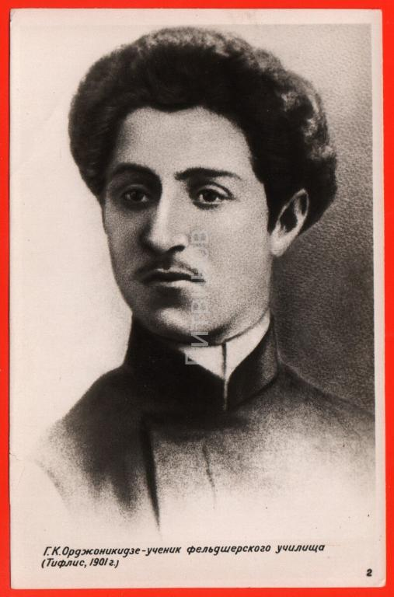
В 1898 г. окончил двухклассное училище в селе Харагаули, а в 1901 – 1905 годах – фельдшерскую школу при городской Михайловской больнице в Тифлисе (Тбилиси).

Slide 6
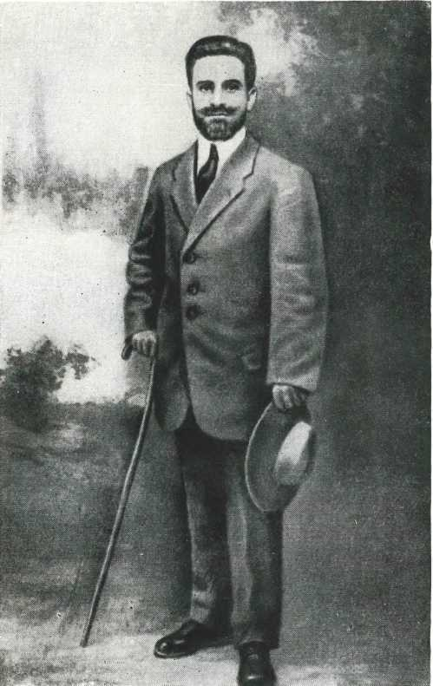
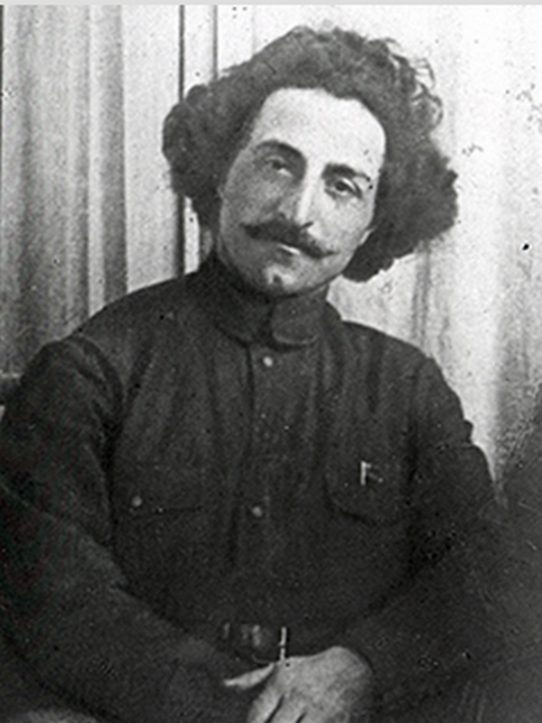
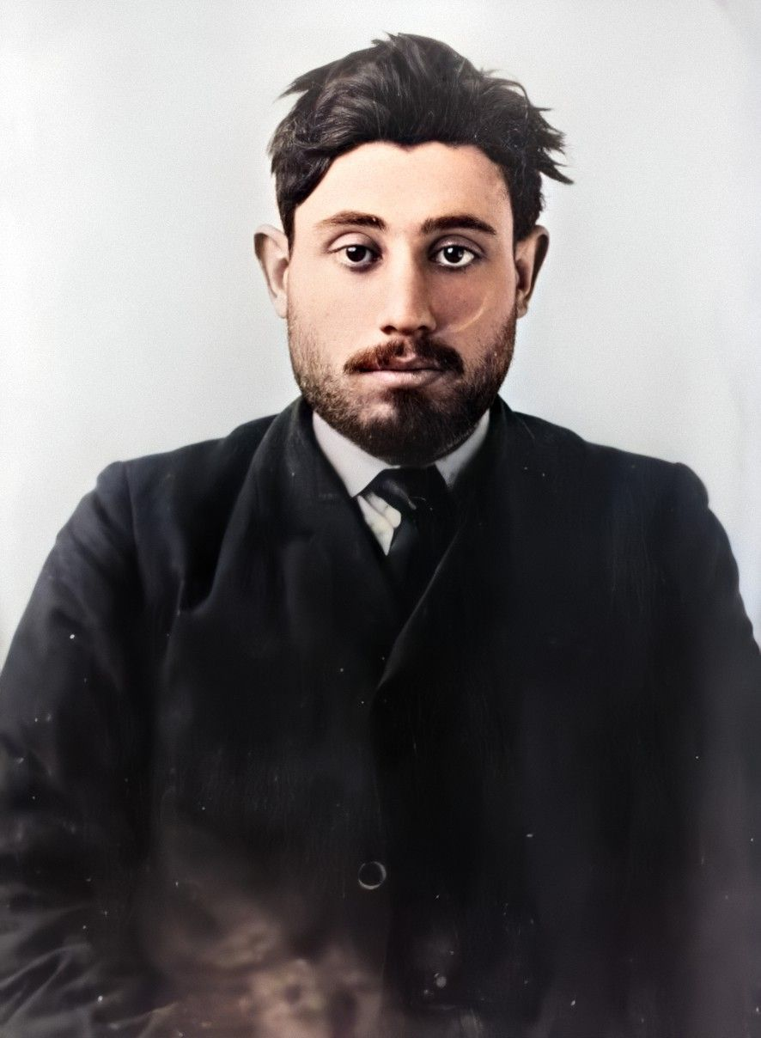
С 1903 г. Гига состоял членом большевистского крыла РСДРП. Его близкими друзьями и соратниками по революционной борьбе стали Самуил Григорьевич (Ной) Буачидзе (фото слева) и Симон Аршакович Тер-Петросян (Камо), который на фото справа.

Slide 7
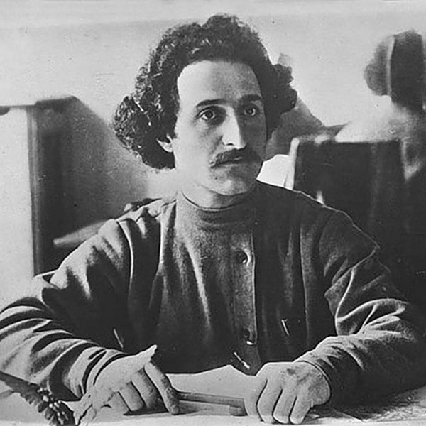
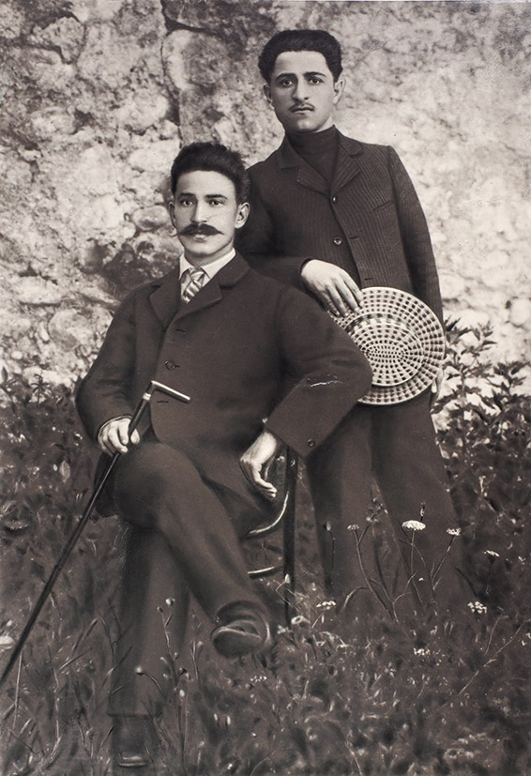
В 1904 г. Григория Орджоникидзе впервые арестовали за хранение нелегальной литературы. В 1905 г. жил в городе Гудаута и принимал активное участие в революционном движении. При получении из-за границы партии оружия арестован казаками. До мая 1906 г. содержался в Сухумской тюрьме (на снимке справа стоит позади заключенного Левона Готошия, впоследствии застреленного надзирателями). В августе 1906 г. по фальшивому паспорту выехал в Германию.

Slide 8
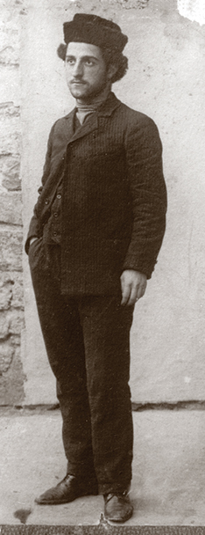
С марта 1907 г. – член Бакинской организации РСДРП, участвовавший в подготовке массовой рабочей демонстрации. Работал фельдшером в приемном покое на нефтяных промыслах А.С. Асадулаева. Дважды арестовывался, содержался в тюрьмах Баку и Сухума. На снимке – Г.К. Орджоникидзе во дворе Баиловской тюрьмы в Баку в ноябре 1907 г.

Slide 9
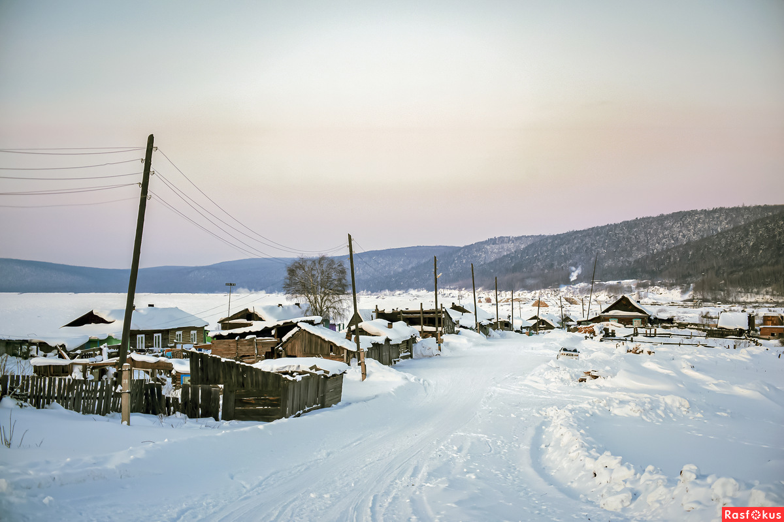
В феврале - августе 1909 г. находился в ссылке в деревне Потоскуй Пинчугской волости Енисейской губернии, откуда совершил удачный побег. С 1967 г. бывшее село известно как поселок Орджоникидзе Мотыгинского района Красноярского края.

Slide 10
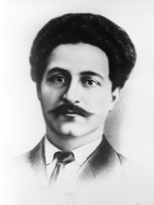
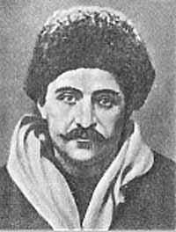
Григорий (Серго) Орджоникидзе в молодости.

Slide 11
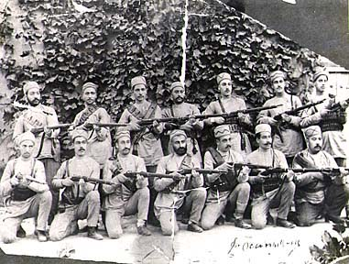
Осенью 1909 г. революционер вернулся в Баку и бежал оттуда в Персию. Во время конституционной революции, продолжавшейся с 1906 по 1911 годы, поддерживал сторонников парламента (меджлиса), выступавших против шахской монархии.

Slide 12
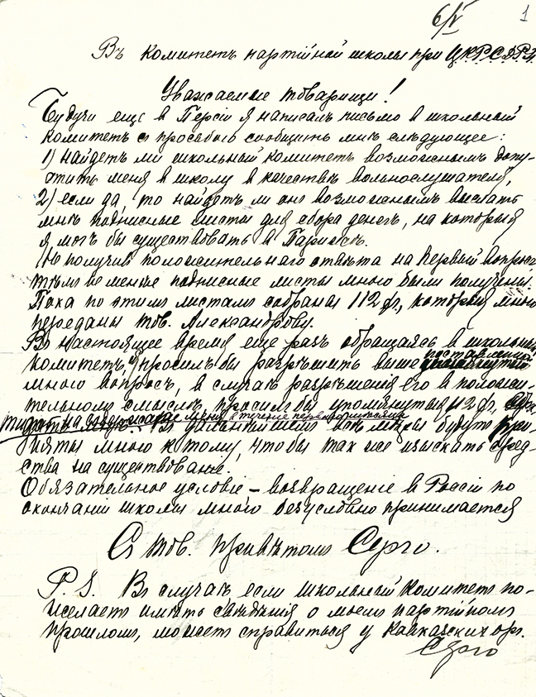
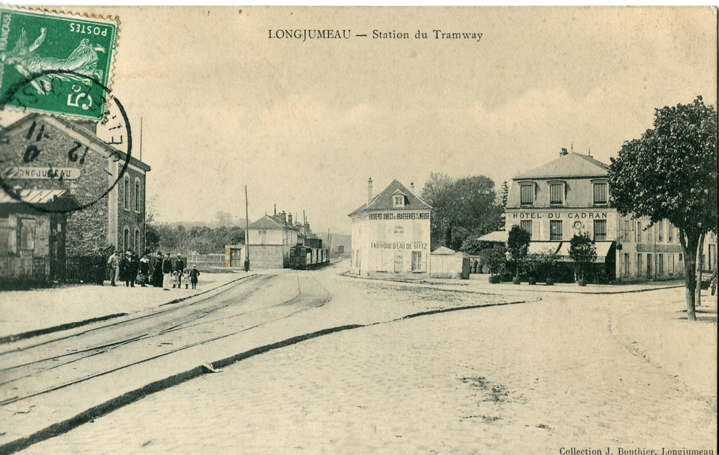
С конца 1910 г. жил в эмиграции в Париже. С весны до августа 1911 г. – вольнослушатель партийной школы, организованной РСДРП в пригороде французской столицы – Лонжюмо. Здесь читали лекции В.И. Ленин, Н.А. Семашко, А.В. Луначарский, Г.Е. Зиновьев, Л.Б. Каменев, И.Ф. Арманд.
Слева – заявление Г.К. Орджоникидзе с просьбой зачислить его в партийную школу. 6 мая 1911 г.

Slide 13
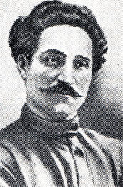
По окончанию занятий В.И. Ленин направил Серго в Россию во главе уполномоченных Заграничной оргкомиссии по созыву Всероссийской (VI) партконференции, состоявшейся в январе 1912 г. в Праге. Орджоникидзе принимал участие в ней как делегат от Тифлисской организации, был избран в состав ЦК и Русского бюро ЦК РСДРП (б).

Slide 14
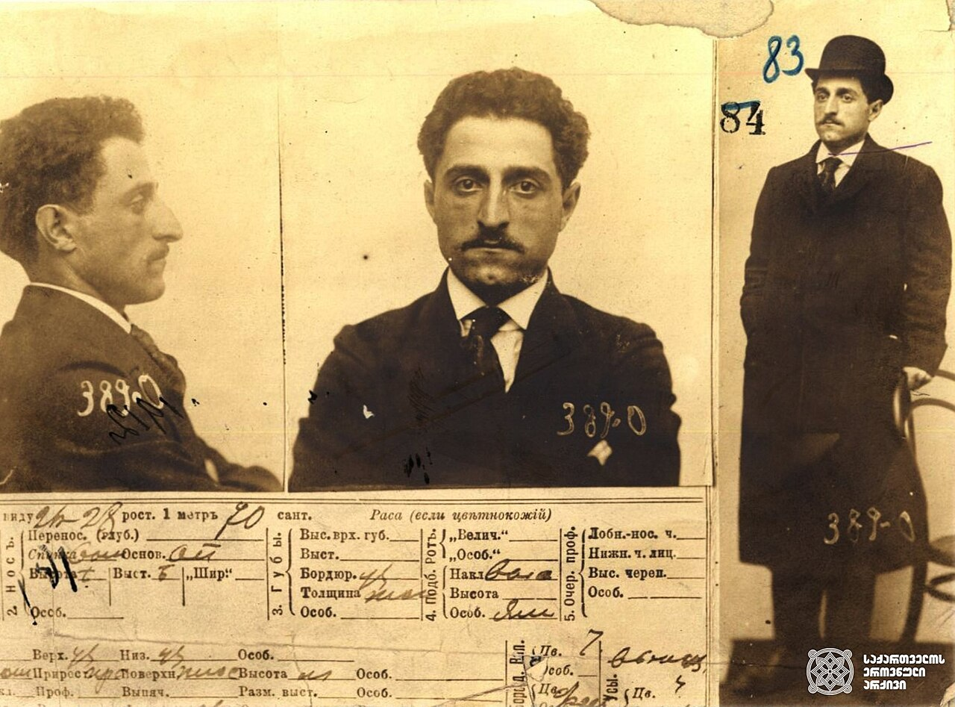
14 апреля 1912 г. Г.К. Орджоникидзе арестовала царская охранка. Карточку на него составило Санкт-Петербургское губернское жандармское управление.

Slide 15
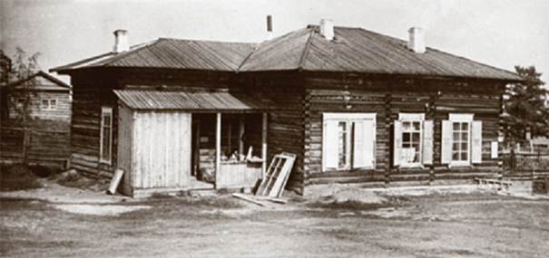
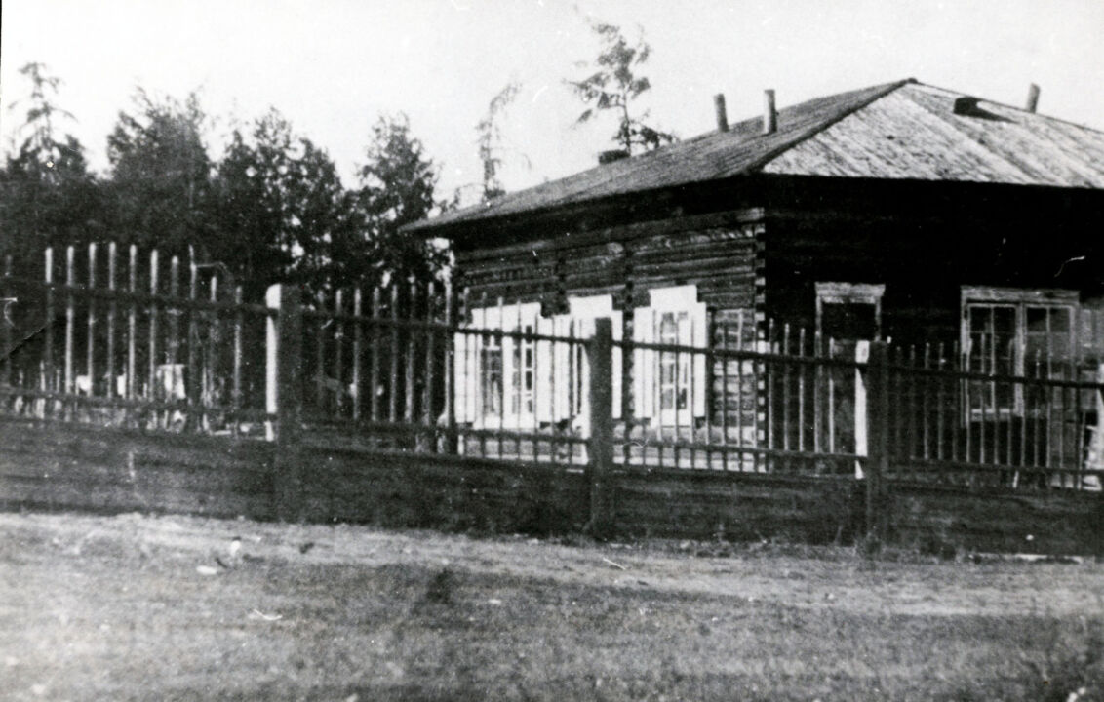
Революционера приговорили к 3 годам каторги, которые он отбыл в Шлиссельбургской крепости. С июня 1916 г. находился в ссылке в городе Якутске и селе Покровском, где работал фельдшером. Слева – дом Г.К. Орджоникидзе в Якутске. Справа – больница в селе Покровском, где он оказывал медицинскую помощь окрестным жителям. Сегодня его имя носит одна из центральных площадей Якутска.

Slide 16
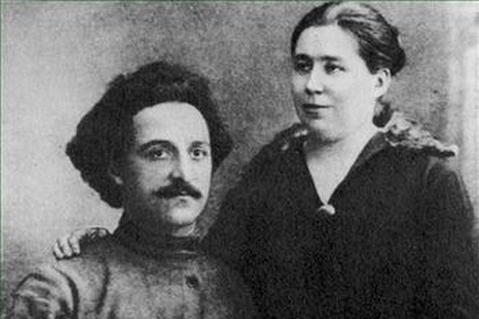
В Покровском Григорий – Серго встретил учительницу местного народного училища Зинаиду Павлуцкую, с которой весной 1917 г. обвенчался в Якутске. Зинаида Гавриловна стала революционеру верным спутником и советчиком.

Slide 17
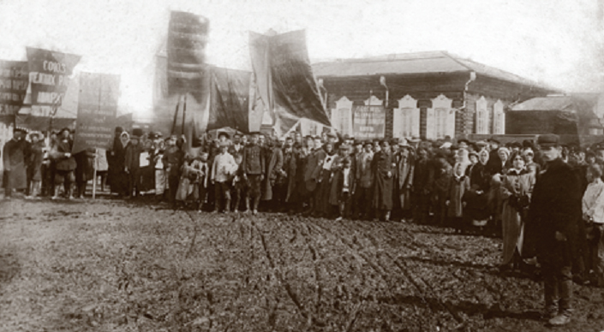
Г.К. Орджоникидзе среди участников демонстрации 1 мая 1917 г. в Якутске.

Slide 18
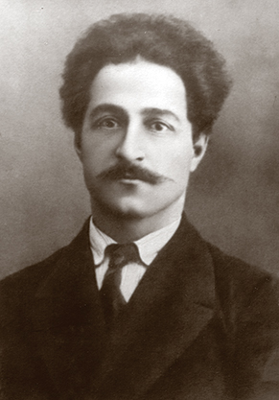
С июня 1917 г. находился в революционном Петрограде, входил в состав горкома РСДРП (б ) и исполкома Петроградского Совета, выступал на съездах, митингах и собраниях. Один из активных участников Октябрьского вооруженного восстания. В декабре 1917 г. на короткое время вошел в первый состав Всероссийской Чрезвычайной комиссии по борьбе с контрреволюцией и саботажем при Совете Народных Комиссаров РСФСР (ВЧК).

Slide 19
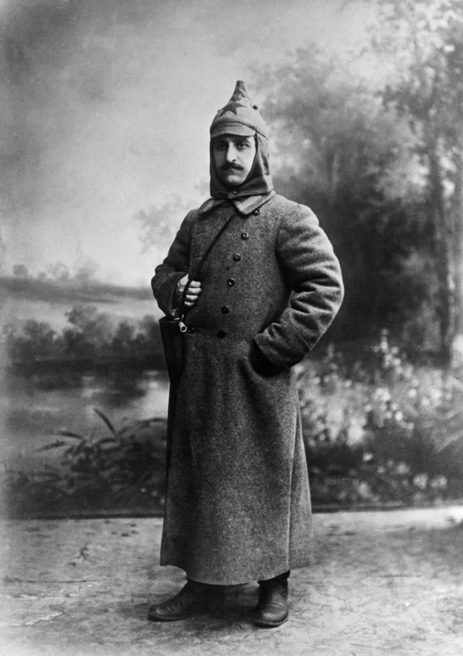
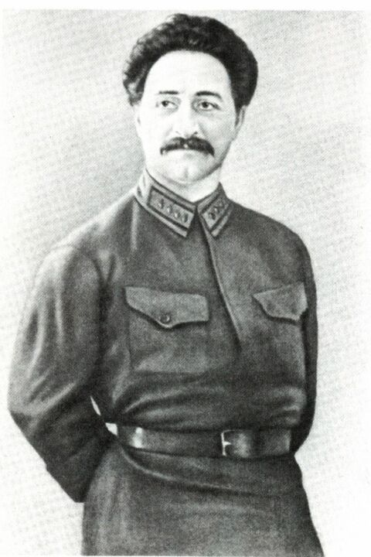
В годы Гражданской войны Григорий Орджоникидзе сыграл важную роль в борьбе за власть Советов на Украине, Дону и Кавказе. В разные годы он занимал посты Чрезвычайного комиссара Украины, председателя Чрезвычайного штаба обороны Донской республики и Совета обороны Северного Кавказа, членов Реввоенсоветов 14-й 16-й армий Южного фронта, Закавказского фронта.

Slide 20
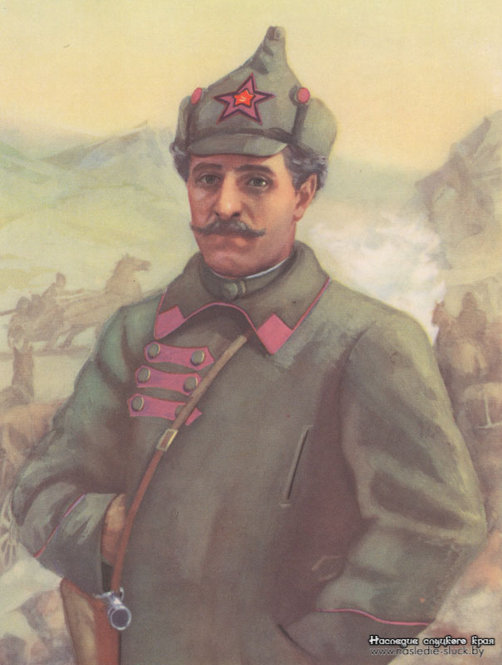
Из декрета Совнаркома РСФСР от 11 апреля 1918 г.
«Чрезвычайному комиссару Совета Народных Комиссаром тов. С. Орджоникидзе поручается организовать под своим председательством временный чрезвычайный Комиссариат южного района, объединяющий деятельность Крыма, Донской области, Терской области, Черноморской губернии, Черноморского флота и всего Северного Кавказа до Баку.
Цель Комиссариата: неуклонное проведение директив центральной Советской власти на суше и на море, концентрированная борьба с буржуазной контрреволюцией, упрочение Советской власти в районе своей деятельности, поддерживание прямой связи областей с Советом Народных Комиссаров».
Автор портрета из серии художественных открыток 1968 г. «Герои гражданской войны» - А.В. Карпов.

Slide 21
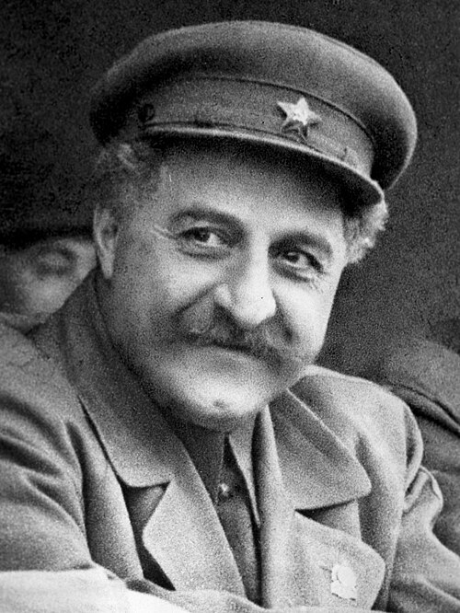
Неутомимая деятельность этого яркого трибуна, агитатора, руководителя и организатора Красной Армии не пропустила к Петрограду отряды Керенского и Краснова, повлияла на быстрый разгром сил Деникина под Орлом , организовала борьбу за освобождение от войск Добровольческой армии Донбасса, левобережной Украины и Северного Кавказа, свержению в Закавказье власти контрреволюционных меньшевистских правительств, установлению там власти Советов и созданию Закавказской Советской Социалистической Республики - ЗССР.

Slide 22
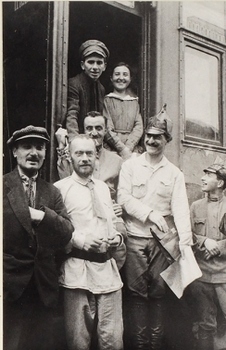
Г.К. Орджоникидзе среди сотрудников агитпоезда «Красный Кавказ». Фото 1920 г. из собрания Российского Государственного архива кинофотодокументов (Московская область, г. Красногорск).

Slide 23
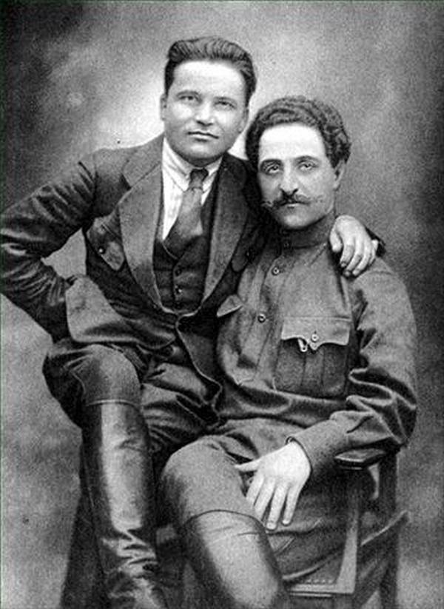
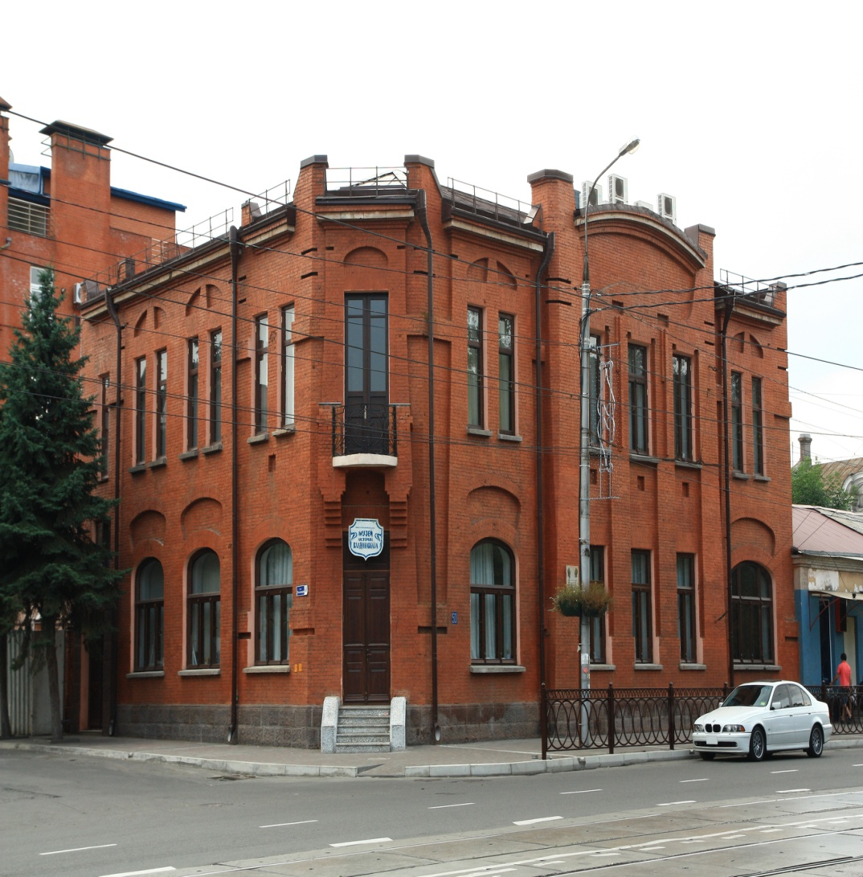
Одним из ближайших сподвижников Серго в революционной борьбе на Кавказе был Сергей Миронович Киров. Не случайно в 1940 – 1994 годах во Владикавказе существовал музей С.М. Кирова и Г.К. Орджоникидзе. В наши дни он преобразован в Музей истории Владикавказа.

Slide 24
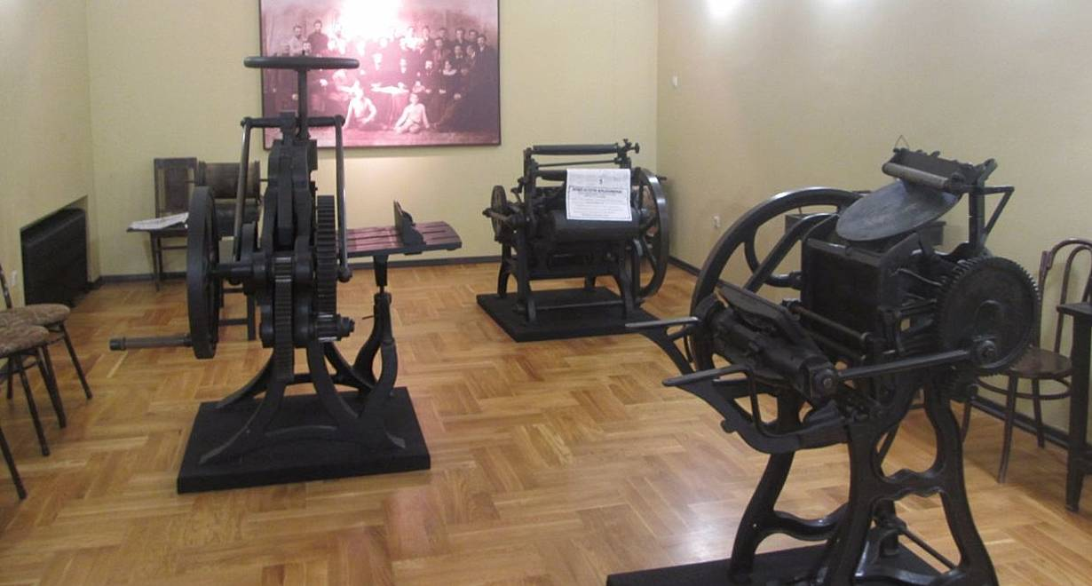
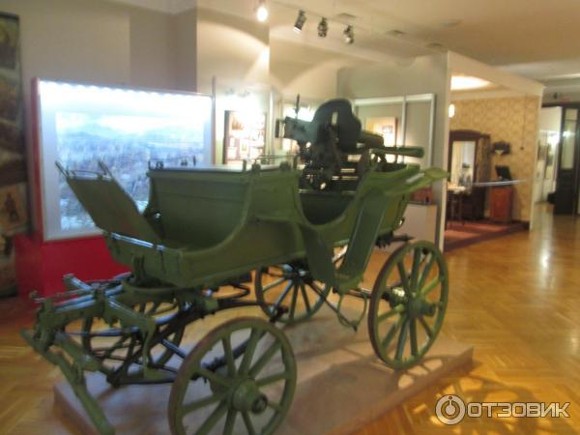
Фрагменты современной экспозиции музея – подпольная типография и «тачанка-ростовчанка».

Slide 25
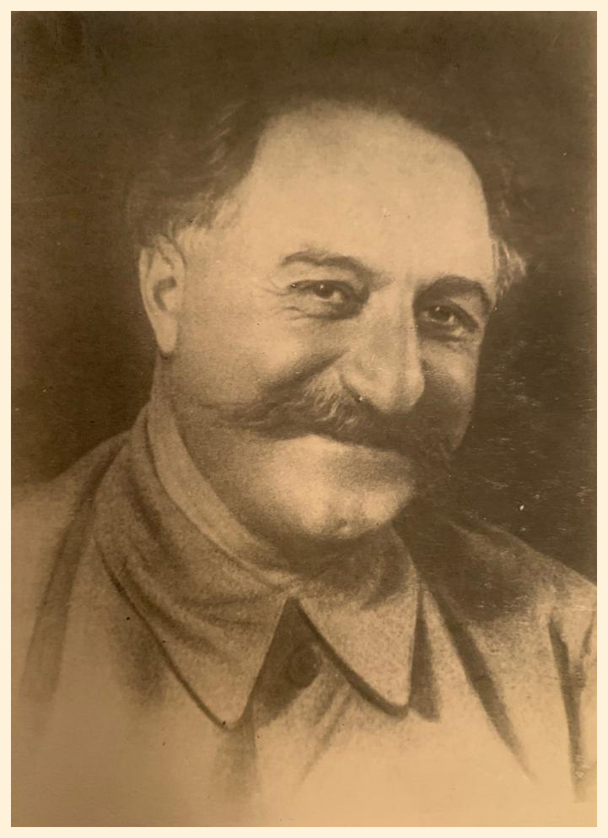
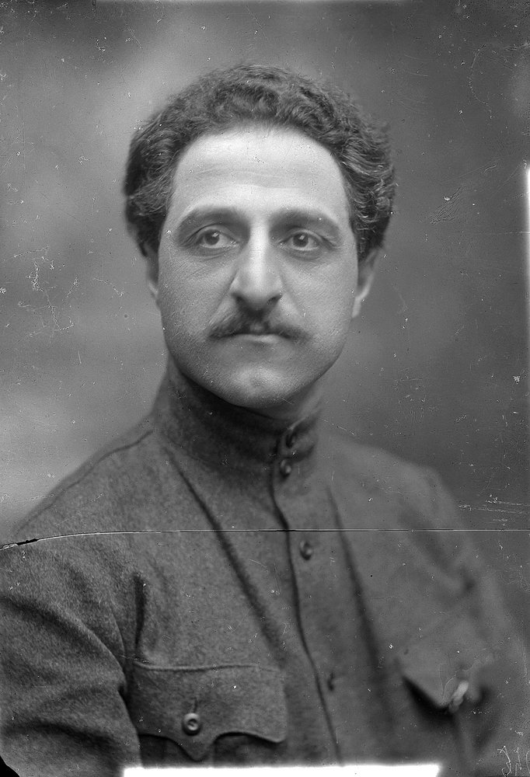
В июле – ноябре 1926 г. Серго Орджоникидзе – кандидат в члены Политбюро ЦК ВКП (б), впоследствии – председатель ЦК, зампредседателя Совнаркома РССФР, нарком Рабоче-крестьянской инспекции. С 1930 г. – член Политбюро ЦК. С сентября 1926 г. - первый секретарь Северо-Кавказского краевого комитета РКП (б).

Slide 26
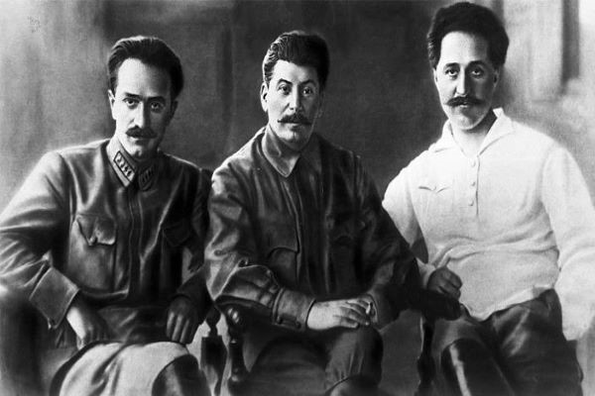
А.И. Микоян, И.В. Сталин, Г.К. Орджоникидзе. 1926 г.

Slide 27
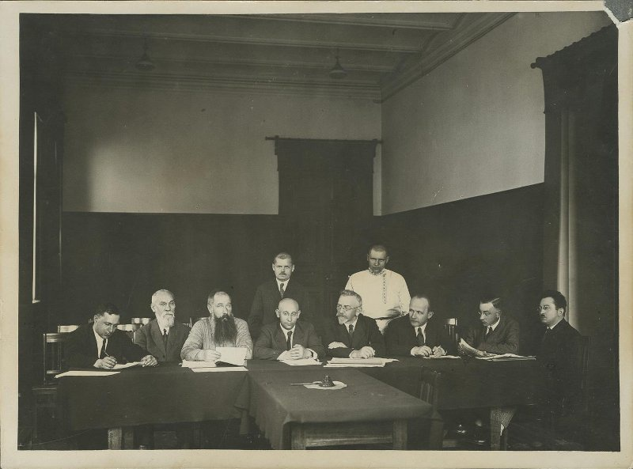
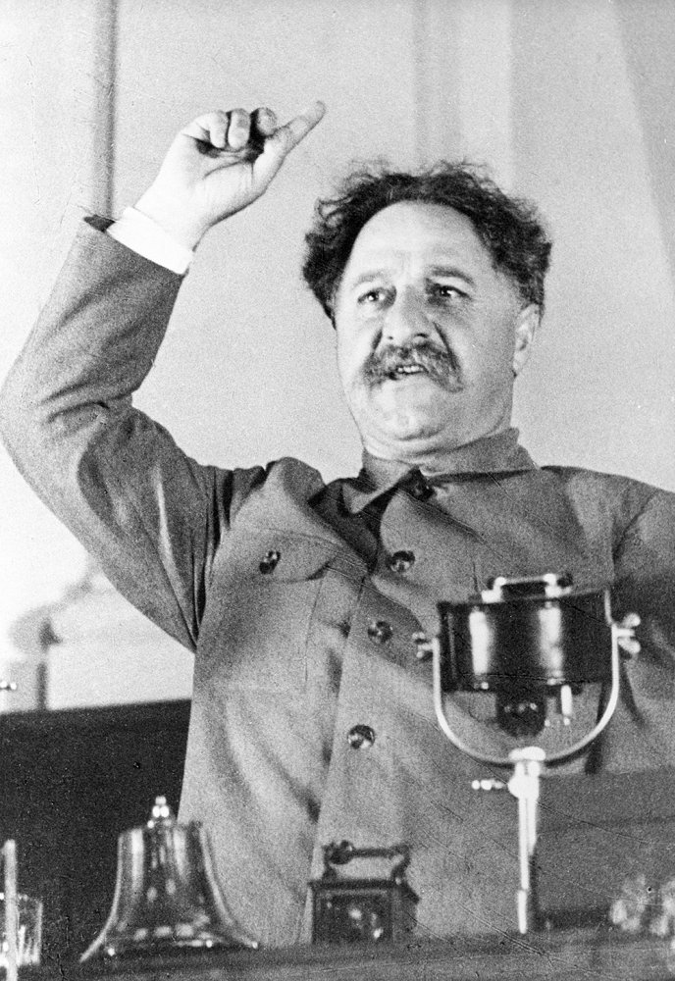
Серго - один из организаторов советской индустриализации и разработчиков системы пятилетних планов. В 1930 г. он возглавил Высший совет народного хозяйства СССР (ВСНХ). После организации в январе 1932 г. Народного комиссариата тяжелой промышленности стал его первым наркомом. На его глазах бывшая отсталая аграрная Россия превратилась в мощную индустриальную державу СССР.

Slide 28
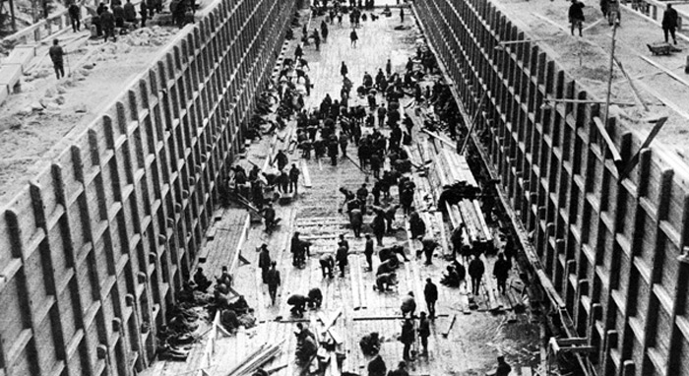
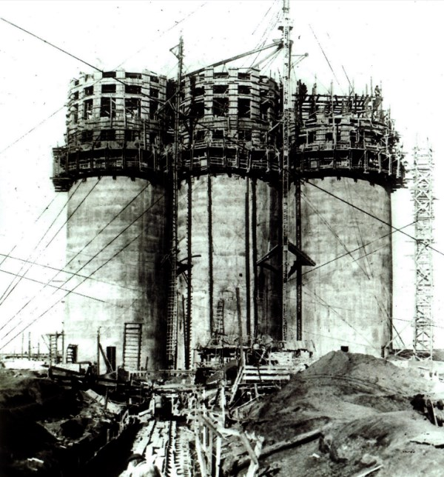
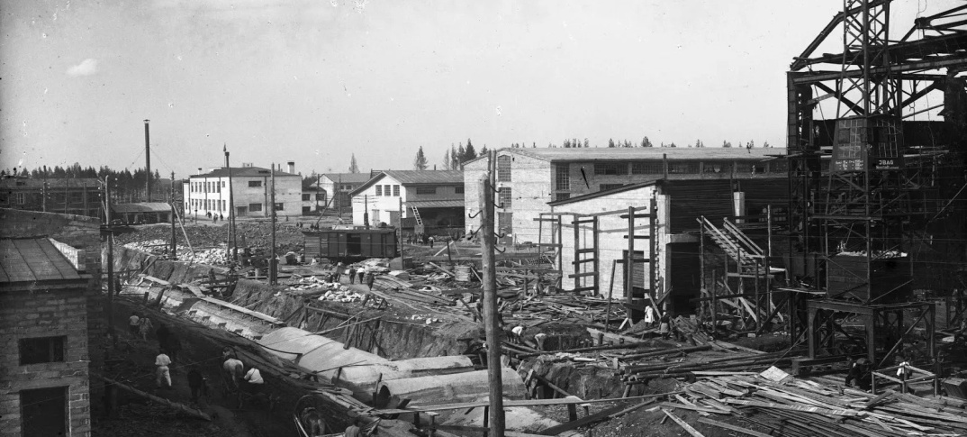
Г.К. Орджоникидзе руководил строительством, практически, всех ведущих объектов довоенных пятилеток – Волховской и Днепровской гидроэлектростанций, Магнитогорского, Кузнецкого, Запорожского, Азовского (г. Мариуполь) и Норильского металлургических комбинатов, каналов Беломоро-Балтийского и Москва-Волга, Волховского и Запорожского алюминиевых, Горьковского автомобильного, Харьковского и Сталинградского тракторных, Ростовского комбайнового, Уральского машиностроительного, Уральского вагоностроительного, Новокраматорского машиностроительного, Московского и Саратовского подшипниковых и других заводов.
На фото слева – строительство Беломорканала и Уралмаша, справа – домен Магнитки.

Slide 29
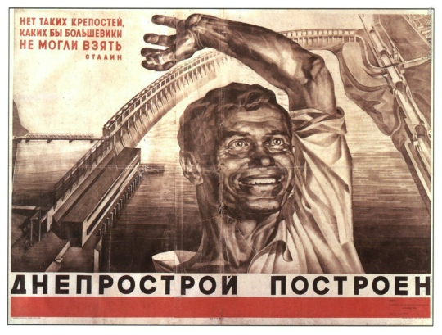
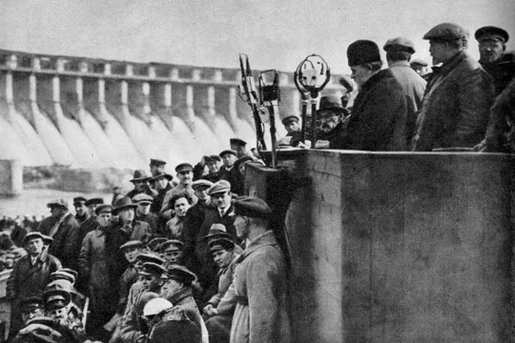
В 1932 г. дал первый ток Днепрогэс в Запорожье.

Slide 30
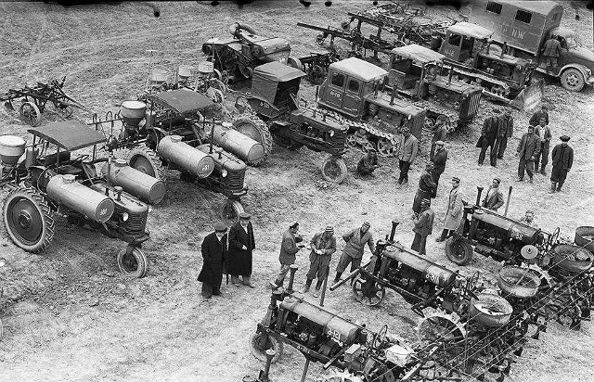
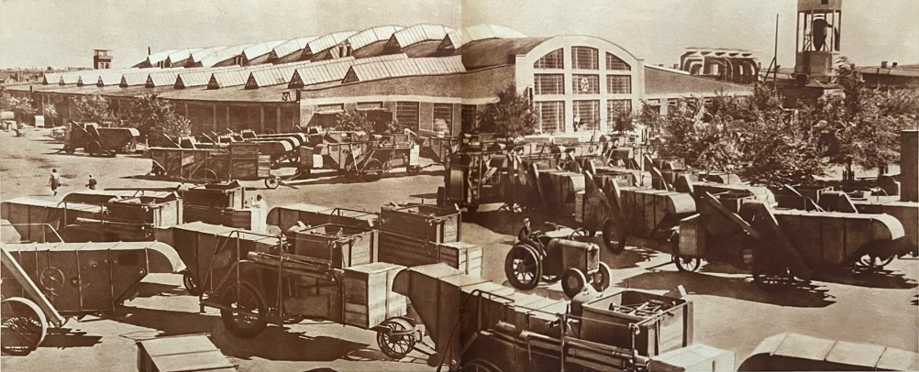
Харьковский тракторный завод, носивший в советские годы имя Г.К. Орджоникидзе, и Ростсельмаш.

Slide 31
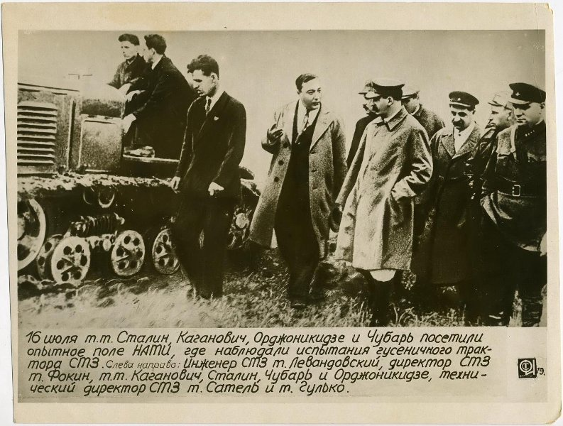
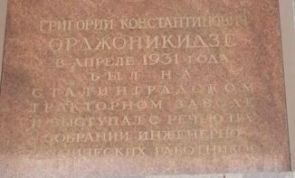
«Григорий Константинович Орджоникидзе в апреле 1931 года был на Сталинградском тракторном заводе и выступал на собрании инженерно-технических работников». Текст мемориальной доски, установленной в г. Волгограде и помещенной справа.

Slide 32
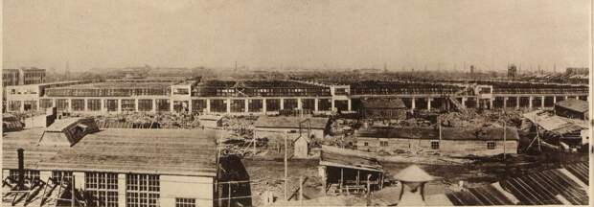

Слева – строительство завода «Шарикоподшипник» в Москве. Справа - Г.К. Орджоникидзе с работниками Станкостроя (Челябинск, 1934 г.).

Slide 33



В эти же годы в Советском Союзе возникла передовая химическая промышленность – мощные комбинаты в Дзержинске, Березниках, Апатитах и Сталиногорске (сейчас – Новомосковск Тульской области), заводы синтетического каучука в Ленинграде, Воронеже и Ярославле, азотно-туковых удобрений в Горловке, химический в Константиновке, шинный в Ярославле и другие. Были усовершенствованы и оснащены новейшим оборудованием шахты Донбасса и рудники Урала. Новые перспективы для развития промышленности дали угольные бассейны Кузбасса и Воркуты, залежи цветных металлов и химического сырья на Кольском полуострове, в Казахстане и возле Норильска.
Слева – Беезниковский и Сталилиногорский комбинаты. Справа – строительство завода синтетического каучука в Воронеже.

Slide 34


Справа – Г.К. Орджоникидзе со И.В. Сталином и М.И. Калининым.

Slide 35


Товарищ Серго.

Slide 36


Slide 37


Григорий Константинович скончался 18 февраля 1937 г., за пять дней до пленума ЦК. Официальная версия смерти – инфаркт, но многие из его соратников склонялись к идее о самоубийстве. В частности, Н.С. Хрущев в своем докладе «О культе личности и его последствиях» сказал: «Сталин допустил уничтожение брата Орджоникидзе, а самого Орджоникидзе довел до такого состояния, что последний вынужден был застрелиться». Могила самого Орджоникидзе находится в Кремлевской стене, а его жены Зинаиды Гавриловны и их дочери Этери – на Новодевичьем кладбище.

Slide 38


В 1930-х годах в честь Г.К. Орджоникидзе были названы заводы, стрелковые дивизии, корабли, паровозы, улицы, скверы, Московские геологоразведывательный и авиационный, Сибирский металлургический и Новочеркасский индустриальный институты. В 1943 г. город Орджоникидзе Сталинской области переименован в прежнее название Енакиево, а Орджоникидзеград – в Бежицу (в 1956 г. вошел в черту г. Брянска). С 1937 г. Северо-Кавказский край назывался Орджоникидзевским (с 1943 г. он называется Ставропольским).
На снимках – паровоз СО («Серго Орджоникидзе») и Сибирский индустриальный институт имени Орджоникидзе в Новокузнецке.

Slide 39


В 1931 г. город Владикавказ по решению Ингушского облисполкома переименовали в Орджоникидзе. В 1944 г. город переименовали в Дзауджикау – осетинское название Владикавказа. С 1954 по 1990 годы столица Северо-Осетинской АССР опять называлась Орджоникидзе. Памятник революционеру до повторного возвращения городу исторического названия стоял на центральной площади города , Свободы, у Дома Советов.

Slide 40



Сейчас именем Серго Орджоникидзе названы улицы, проспекты, сады, парки, городские районы в Екатеринбурге, Перми и Уфе. Один из самых известных сохранившихся до наших дней памятников большевику и организатору советской промышленности установлен в Екатеринбурге, на площади у главной проходной ПАО «Уралмаш», носящего во времена СССР его имя.

Slide 41


Дворец – санаторий имени Г.К. Орджоникидзе был во времена СССР одной из самых известных сочинских здравниц, где отдыхали металлурги.

Slide 42


В 1956 г. при съемках фильма «Старик Хоттабыч» он послужил «дворцом могущественного владыки».

Slide 43



С 2010 г. санаторий закрыт на реконструкцию. Таким его в 2021 г. увидел крымский фотограф - блогер Игорь Турчак.

Slide 44


В 1939 г. в окрестностях Керчи введен в эксплуатацию Камыш-Бурунский железнорудный комбинат имени Г.К. Орджоникидзе.

Slide 45


Товарищ Серго неоднократно бывал в Севастополе и приложил немало усилий к оснащению Черноморского флота новейшими линкорами и крейсерами. В 1936 г. за героические заслуги и досрочное исполнение пятилеток Севастопольскому морскому заводу присвоено имя Г.К. Орджоникидзе, которое он носил до 1990-х годов.
На снимке фотокорреспондента газеты «слава Севастополя» В.В. Докина 1980 г., помещенном слева, – спуск на воду плавучего крана «Богатырь», построенного морзаводцами. Справа, на фото корреспондента А.В. Баженова, – главная проходная.

Slide 46


В августе 1941 г. рабочие Севастопольского Морского завода построили бронепоезд «Орджоникидзевец». Сотрудники Симферопольского локомотивного депо оснастили его минометами и пополнили экипаж. В сентябре 1941 г. бронепоезд принимал участие в ожесточенных боях с 11-й немецкой армией на Перекопе. В конце октября 1941 г. при отходе в Севастополь подорвался на минах близ станции Курман-Кемельчи (Урожайная). Был захвачен наступавшими немецкими войсками и отогнан на симферопольский вокзал. Впоследствии разобран на металлолом.

Slide 47

Как? Неужели Московский метрополитен имени Л.М. Кагановича, к созданию которого имел отношение Г.К. Орджоникидзе? Нет, Крым!!!! По этому эскалатору в 1970-х годах рабочие Севастопольского Морского завода попадали на главную проходную. Фото А.В. Баженова 1978 г.

Slide 48

Б лизкие дружеские отношения связывали двух грузинов – земляков – Григория Константиновича Орджоникидзе и Григория Теофиловича Каранадзе, уроженца села Самикао Сенакского уезда Кутаисской губернии. С ноября 1938 по декабрь 1942 годов он занимал должности наркома внутренних дел и государственной безопасности Крымской АССР, а впоследствии – наркома внутренних дел Дагестанской АССР и Грузинской ССР. С 9 июля 1945 г. – генерал-лейтенант госбезопасности.

Slide 49



В связи с этими обстоятельствами, можно вполне вероятно предположить посещение Г.К. Орджоникидзе здания НКВД Крыма по улице Луговой, 3, разрушенное в годы фашистской оккупации Симферополя. Снимков этого здания сохранилось немного.

Slide 50

Сегодня на его месте по улице Богдана Хмельницкого, 4 – здание Министерства внутренних дел Республики Крым постройки 1950-х годов.

Slide 51

Осенью 1941 г. при отступлении войск Красной Армии был взорван бывший дворец предпринимателя, нефтепромышленника, мецената и коллекционера В.А. Кокорева в Нижней Мухалатке. В 1920 – 1930-х годах сюда на отдых в санаторий ЦК ВКП (б) неоднократно приезжали И.В. Сталин, Н.К. Крупская, Ф.Э. Дзержинский, Л.Б. Каменев, В.В. Куйбышев, Г.К. Орджоникидзе, Н.А. Бухарин, А.В. Рыков и другие партийные и военные руководители Советского государства.

Slide 52

Григорий Константинович тепло и по-дружески относился к детям и молодежи, видя в них будущих «строителей радостных дней». В 1932 г. он посетил пионерский лагерь «Артек».

Slide 53


В Крыму поселок между Коктебелем и Феодосией, известный также как Кайгадор, носит название Орджоникидзе.

Slide 54

В честь известного советского лидера названы улицы в Керчи и Севастополе. До 1988 г. в честь него назывался один из керченских городских районов, где находился Камыш-Бурунский железнорудный комбинат.

Slide 55

Памятник Г.К. Орджоникидзе в Керчи.

Slide 56


А в поселке Орджоникидзе памятник Серго соседствует с монументом его соратнику по революционной борьбе – С.М. Кирову.

Slide 57


А это – для тех, кто хочет подробнее познакомиться с жизнью и деятельностью Г.К. Орджоникидзе и узнать о встречах с ним деятелей партии, руководителей крупнейших заводов, представителей интеллигенции и культуры.

Slide 58

Товарищ Серго на скульптурном портрете В.Я. Боголюбова и В.И. Ингала, выполненном в 1937 г, от души благодарит всех тех, кто освобождает и восстанавливает родной Донбасс!
Музей истории города Симферополя благодарит Вас за внимание.

